Slide 1

AutoformaPix
La formation autonome
Bertille Collignon – PAPN
Caroline Wintergerst - IAE

Slide 2
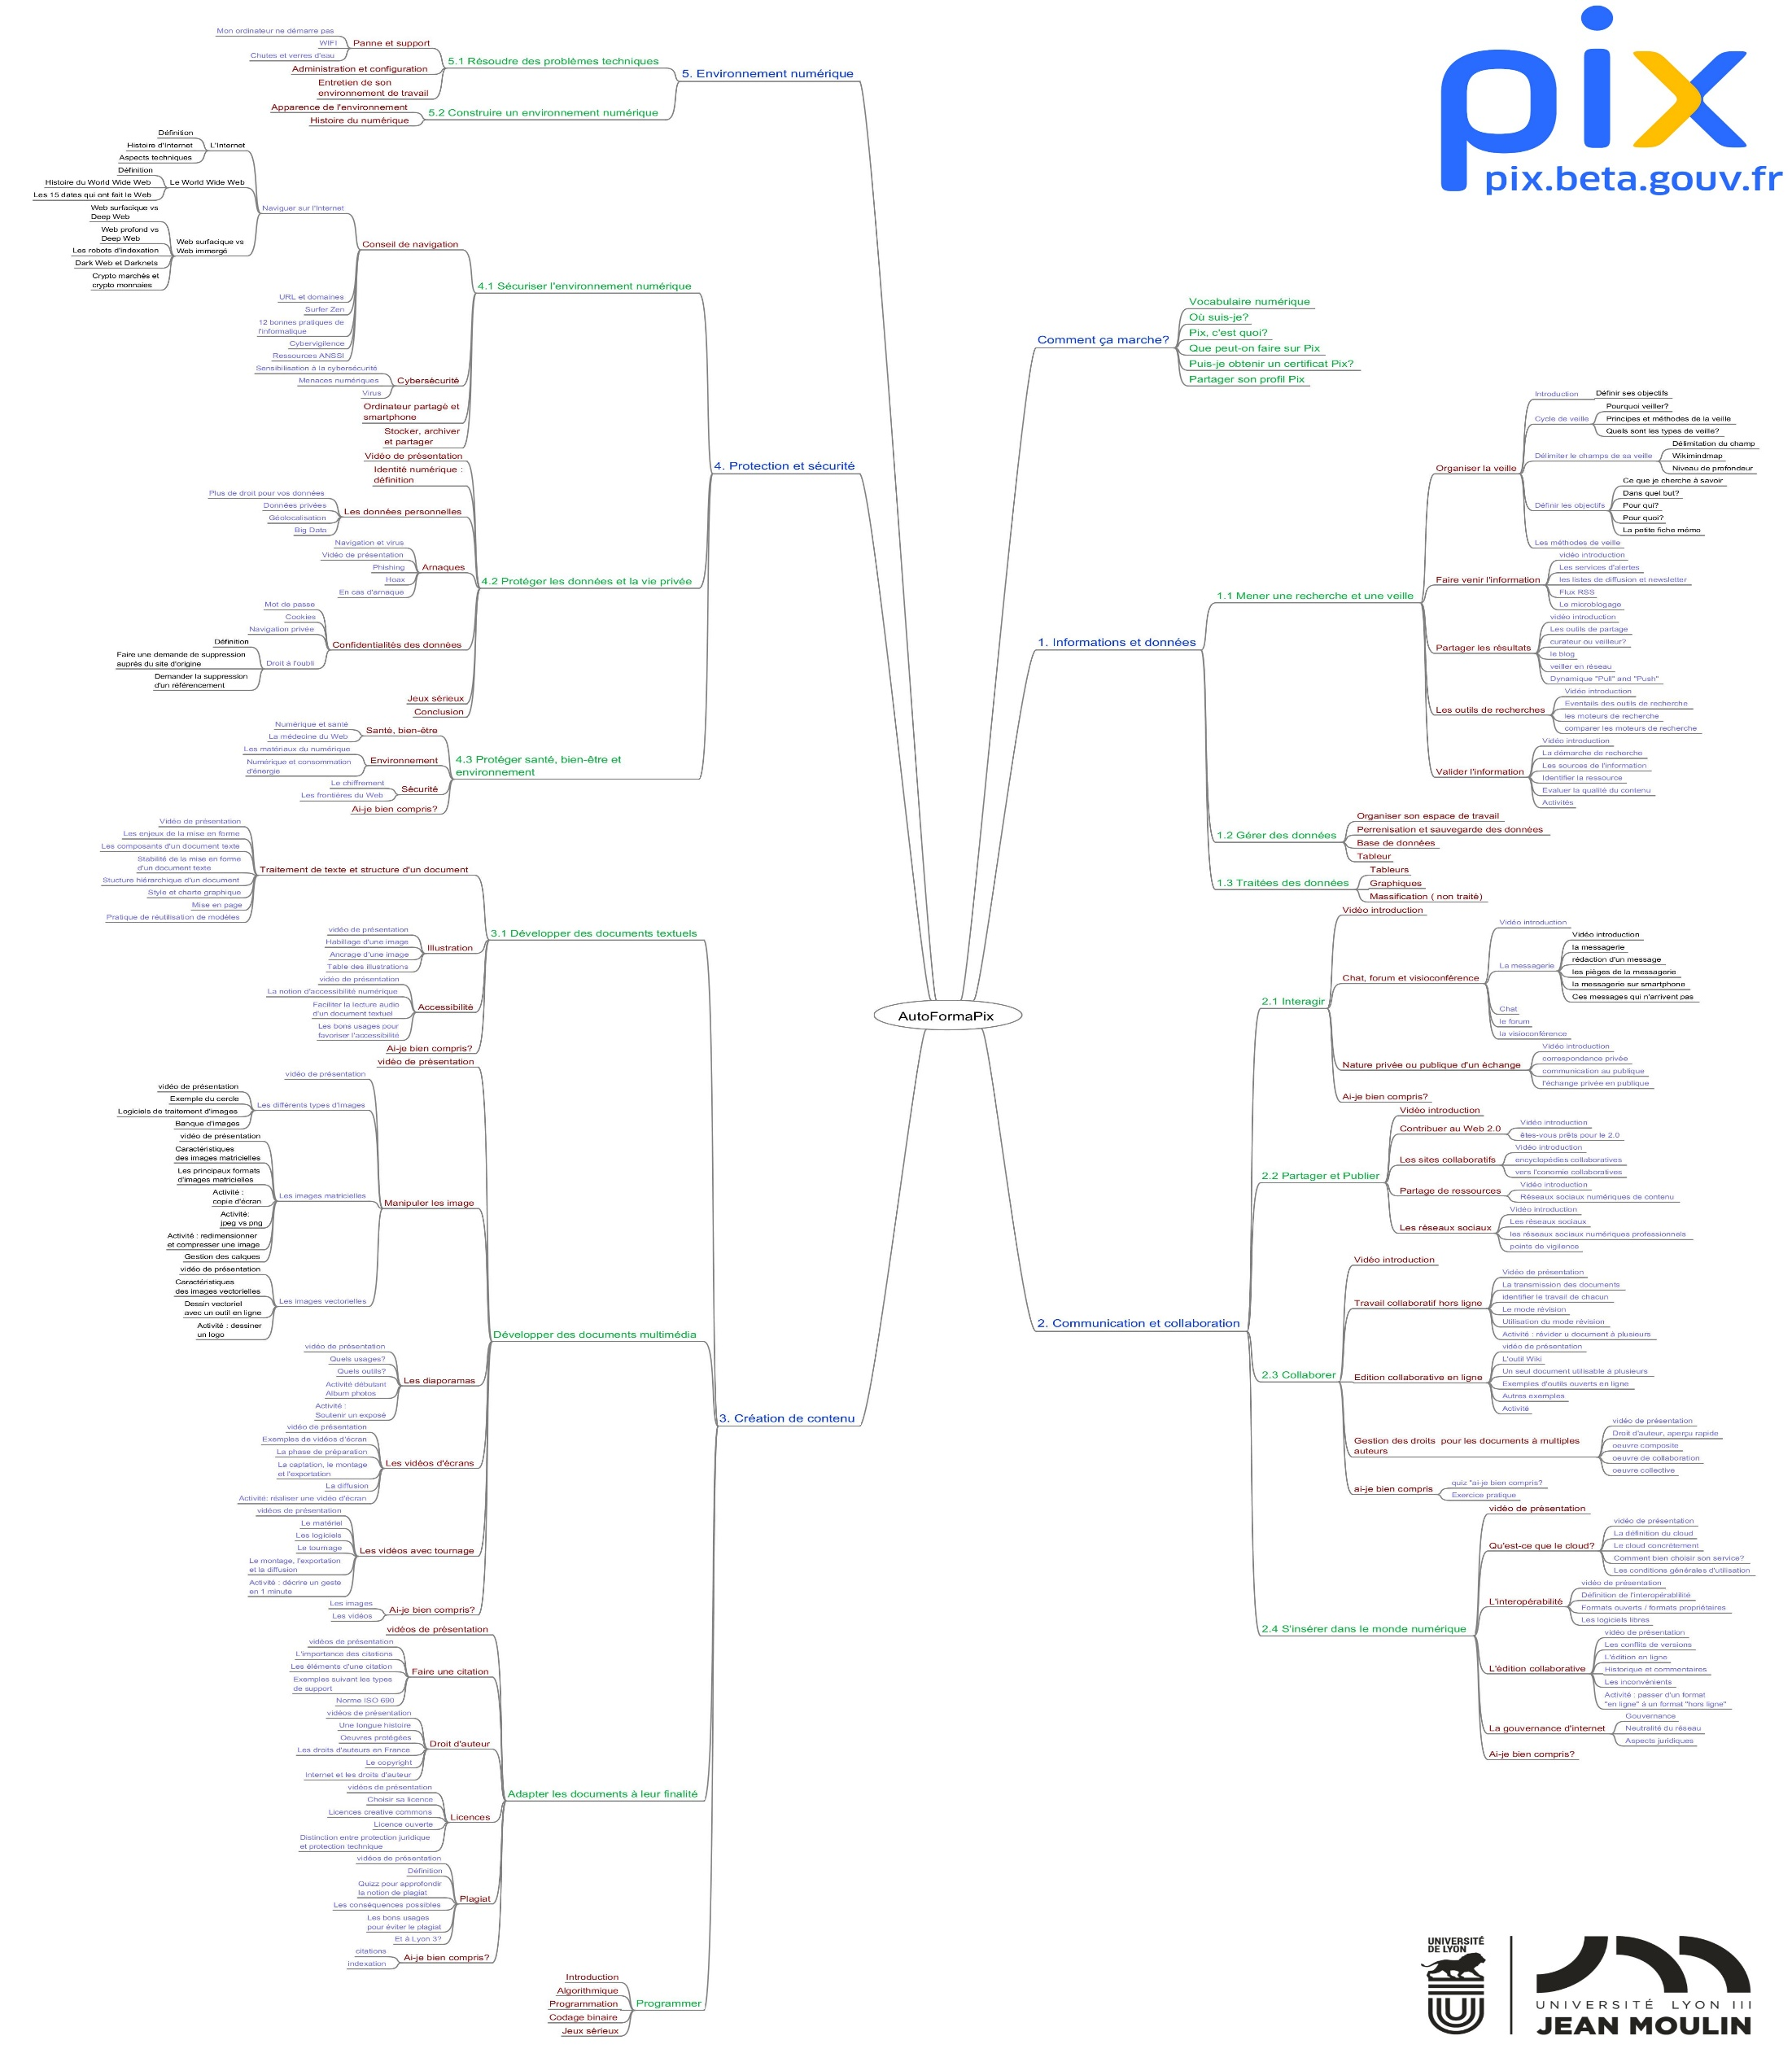
AutoformaPix
Nous avons créé un monstre…

Slide 3
Module de formation :
367 noeuds,
toujours en évolution
Cours Moodle

Slide 4
Jeux sérieux
Contenus publics
Mimétismes de Pix
Calques des rubriques et compétences
586 inscrits, tous actifs
Autonomie, autoformation
Réutilisation

Slide 5
Bertille Collignon
Ingénieure pour l’enseignement numérique
bertille.collignon@univ-lyon3.fr
Caroline Wintergerst
Maître de conférences
Coordination du module Outils Numériques d'Aide à la Décision
Centre Magellan - iaelyon - Université Jean Moulin Lyon 3
Caroline.wintergerst@univ-lyon3.fr

